Slide 1
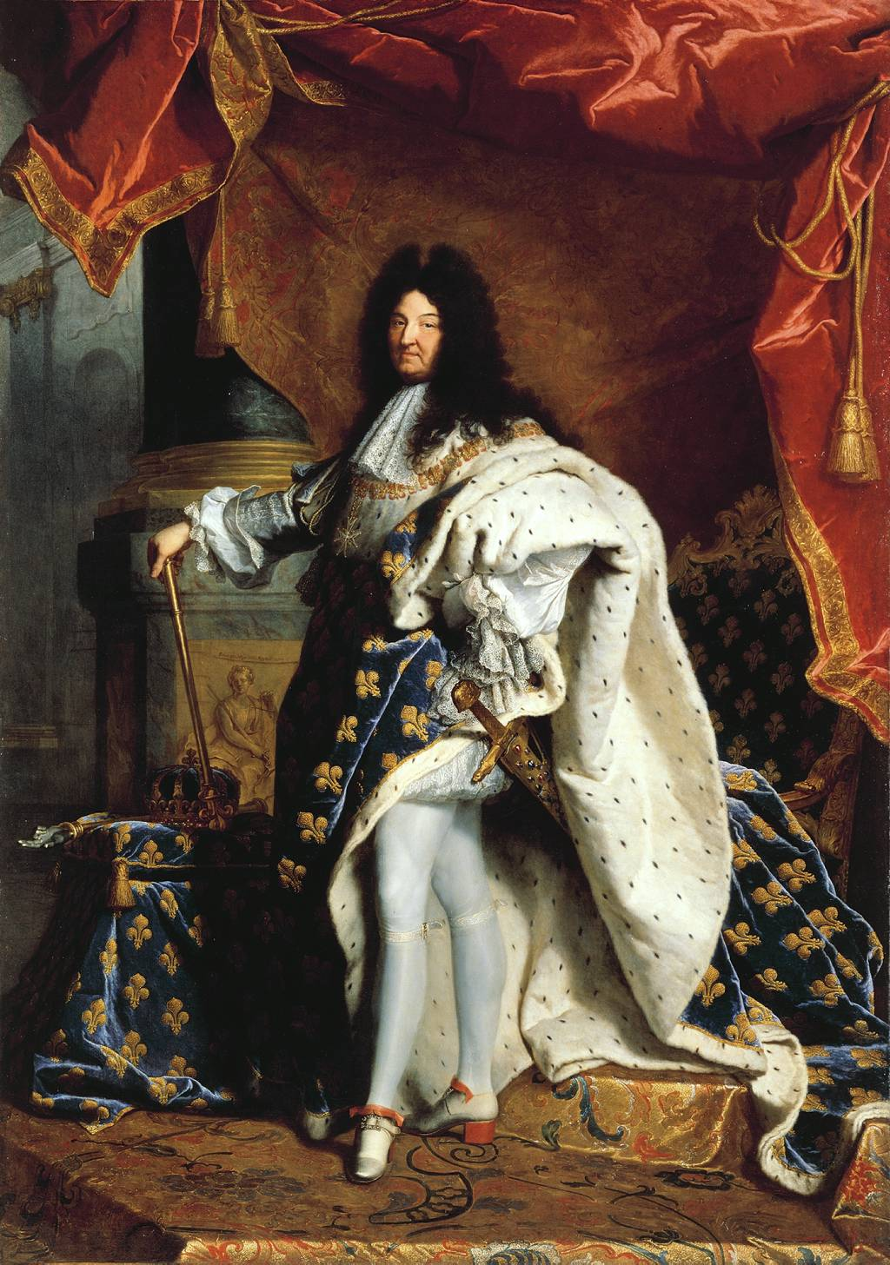
Machthebbers in Europa
Tijd van Regenten en Vorsten
1600 – 1700

Slide 2
Lesdoel vandaag
Wat?
Waarom had Lodewijk XIV alle macht (absolutisme-ministers)?
Waarom wilde het Engelse parlement van de koning af (Glorious Revolution)?
Waarom had koning William niet alle macht (Bill of Rights)?
Hoe?
Powerpoint
Vragen uit het boek
Waarom?
Kern van paragraaf 2.1

Slide 3
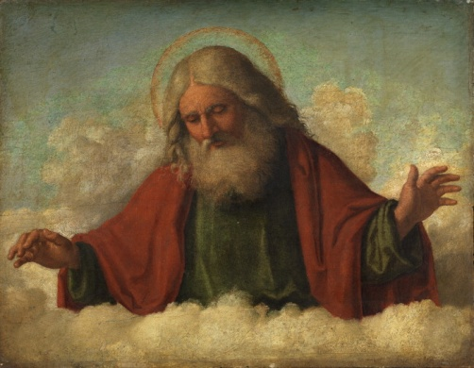
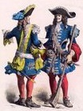
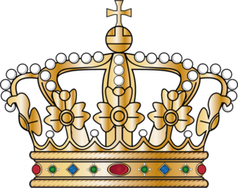
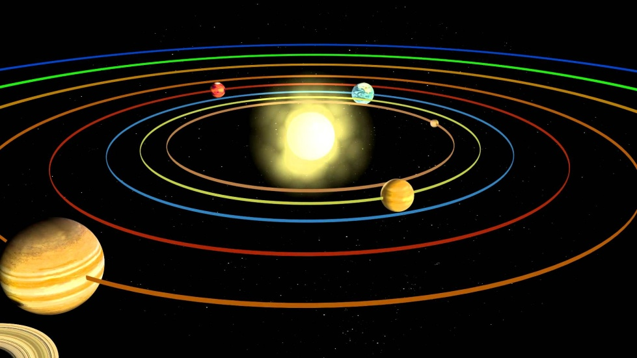
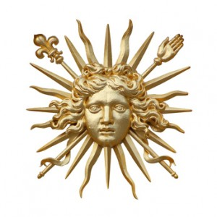
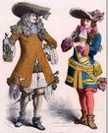
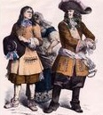
Lodewijk XIV
Koning van Frankrijk
Alle macht
geen tegenspraak
alleen advies van ministers
= Absolutisme
De Zonnekoning
Roi Soleil
alles draaide om Lodewijk XIV
Gods wil

Slide 4
Weegschaal van de macht
adel
koning

Slide 5
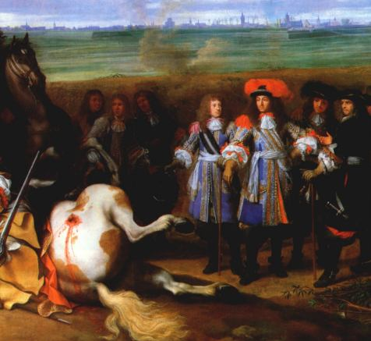
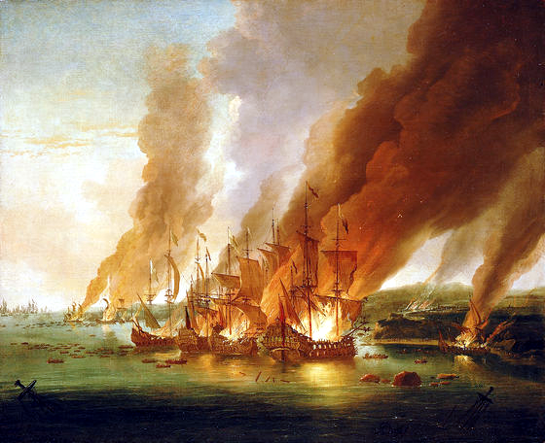
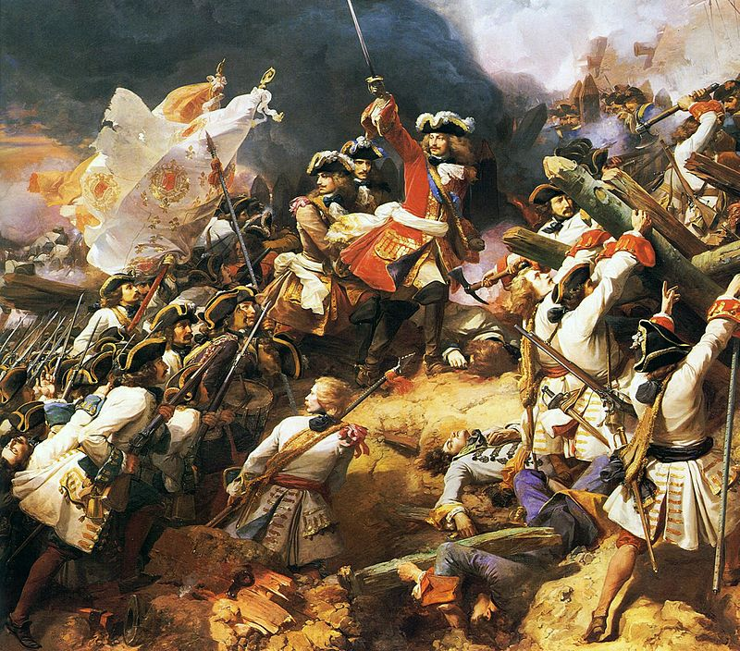
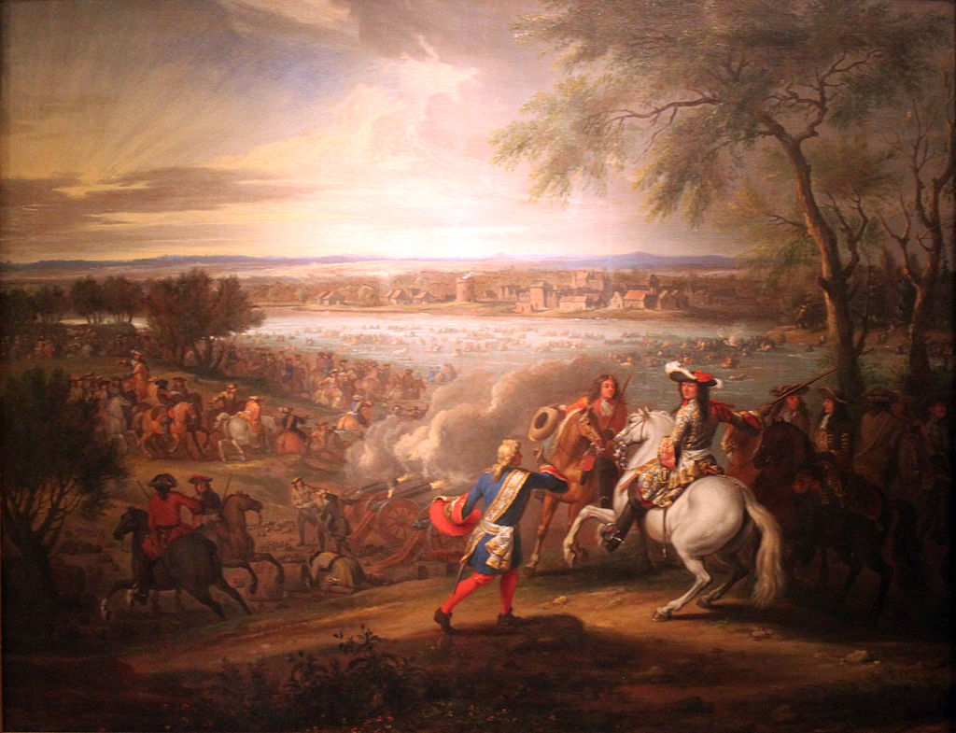
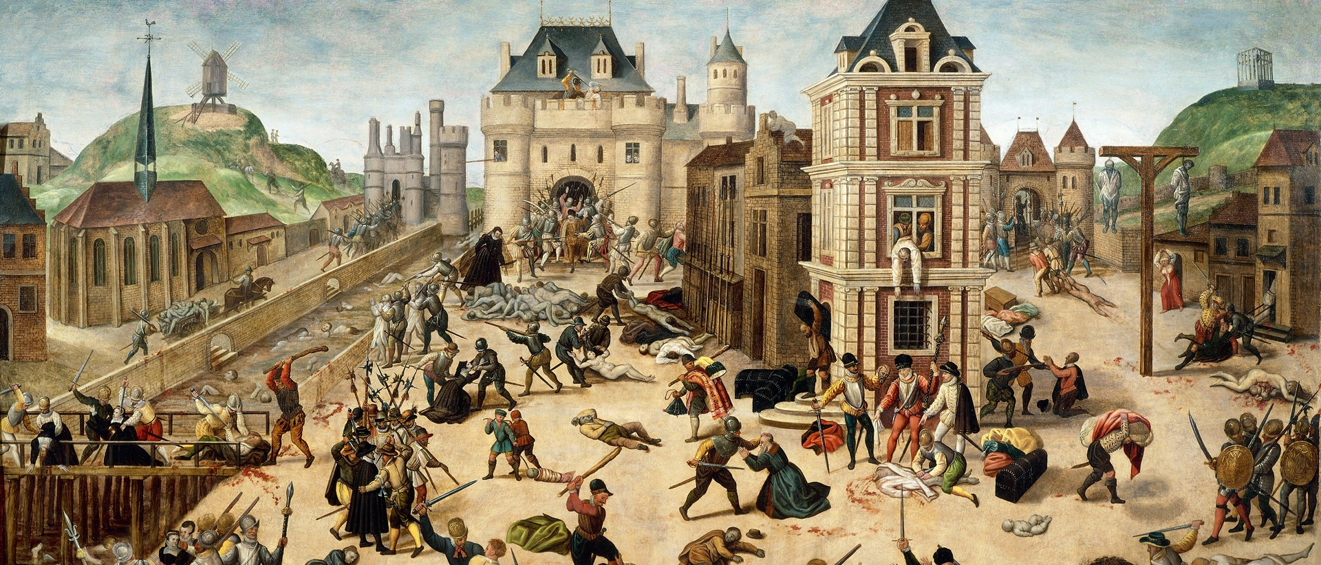
Oorlogen
Vervolging van protestanten

Slide 6
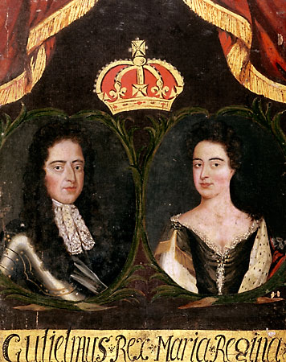
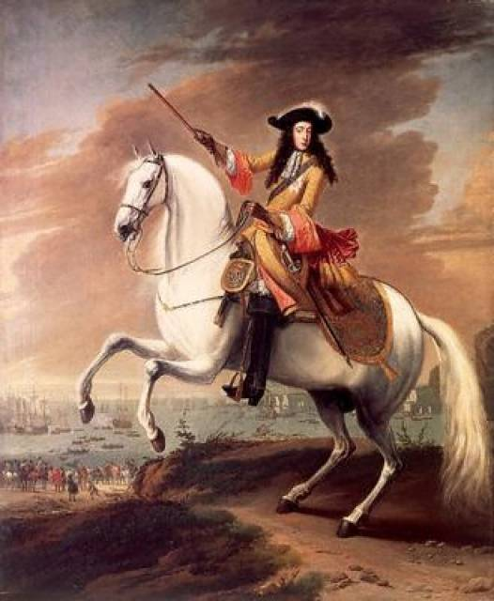
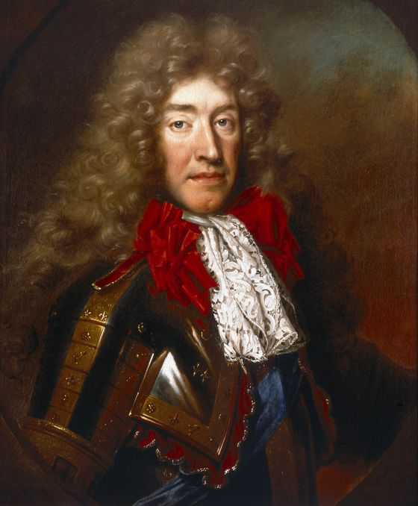
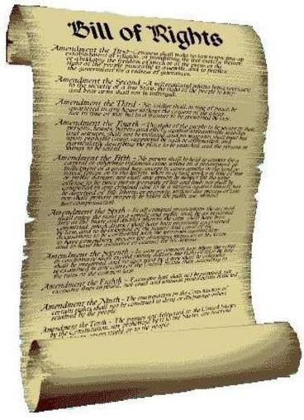
Weegschaal van de macht
Frankrijk: koning ⬅➔ adel
absolutisme ⬅➔ tegenstanders
Engeland: koning ⬅➔ parlement
“Glorious revolution”
Jacobus II van Engeland
Bill of Rights
William and Mary
Willem III van Oranje

Slide 7
Regenten
Bestuurders in de Republiek
Steden
Gewestelijke Staten
Staten-Generaal
Maar ook: bedrijven
Altijd uit de rijkste families
Bestuursfuncties vaak van vader op zoon
er ontstaat een kleine groep superrijken
deze families hebben alle belangrijke bestuursfuncties
= oligarchie

Slide 8
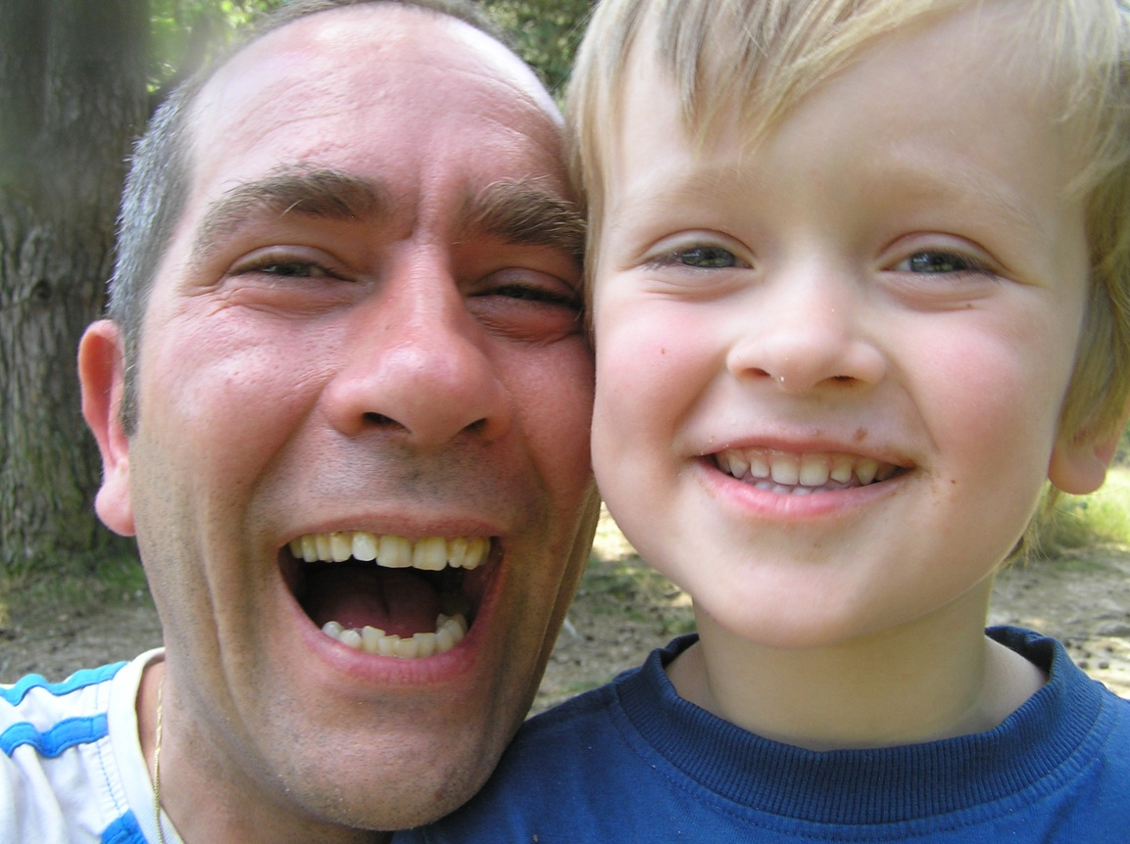
“Soms werd zelfs een baby benoemd in een belangrijke functie”
De mensen dachten:
als je vader een goed bestuurder is, dan ben jij waarschijnlijk ook goed als bestuurder.
Vind je dat raar?
Kijk dan eens naar dit voorbeeld
uit onze tijd……
Zoon van een
Goede docent
Mag hij
Automatisch
De nieuwe
Docent worden?
Goede docent

Slide 9
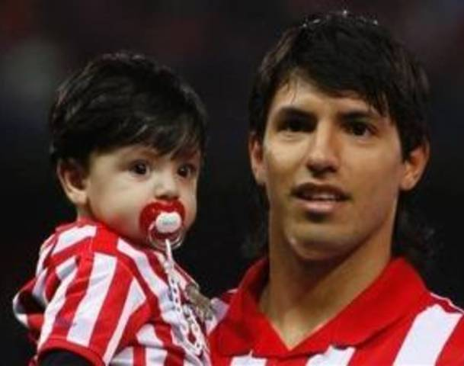
Twee zeer goede voetballers
Maradona
Aguëro

Slide 10
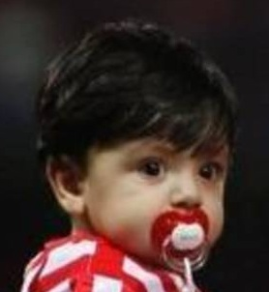
Atletico Madrid wil baby contract geven
Atletico Madrid staat op het punt een pasgeboren baby onder contract te leggen. Het is namelijk de toekomstige zoon van Sergio Agüero en dus de kleinzoon van Maradona. Gannina, de dochter van Maradona, is zwanger van Agüero. Het koppel verwacht hun eerste kindje in februari. Toen dat nieuws in de wandelgangen doordrong, was voorzitter Enrique Cerezo er als de kippen bij. "Hij wordt onze jongste aanwinst allertijden!", schreeuwde hij het uit.
Bron: Het Laatste Nieuws, 3 oktober 2008

Slide 11
WIE HEEFT DE MACHT????
Staten-Generaal
Buitenlandse politiek en defensie
Stadhouder
Prins van Oranje
Legeraanvoerder
Gewestelijke Staten
Bepalen eigen wetten en regels
Benoemt burgemeesters
adel
rijke burgers
Gewesten
Steden

Slide 12
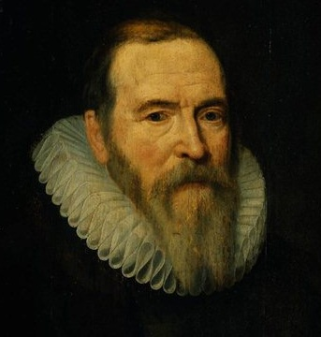
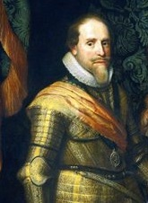
Moet het vrede blijven of moet de oorlog hervat worden?
Er is een periode van vrede met Spanje
WIE HEEFT DE MACHT????
Staten-Generaal
Regenten = rijke burgers
Willen vrede = beter voor de handel
Stadhouder
Prins van Oranje = Legeraanvoerder
Wil oorlog = beter voor zijn aanzien
machtsstrijd
Van Oldenbarneveldt
Prins Maurits

Slide 13
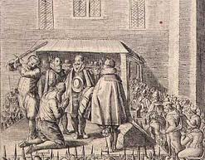
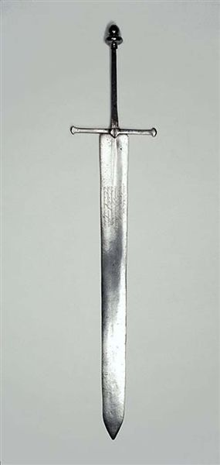
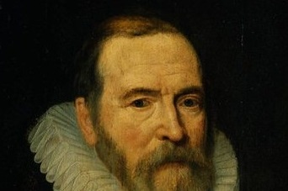
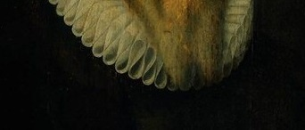
1619: Van Oldenbarneveldt onthoofd
Prins Maurits wint de machtsstrijd
Voorlopig is de stadhouder
de machtigste in de Republiek
In 1621 wordt de oorlog
met Spanje hervat

Slide 14
Weegschaal van de macht
1609: regenten sluiten een wapenstilstand met Spanje
1619: Van Oldenbarnevelt wordt onthoofd
stadhouder
regenten

Slide 15
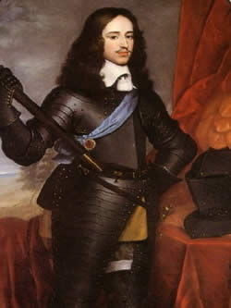
Stadhouderloos tijdperk
Prins Willem II
stadhouder
wil absolute macht
aanval op Amsterdam
verdwaald op de hei → aanval mislukt
Willem II sterft
Willem III = nieuwe prins = baby
Regenten willen geen stadhouder
baby Willem III wordt niet benoemd als stadhouder
Regenten hebben de macht alleen
= stadhouderloos tijdperk

Slide 16
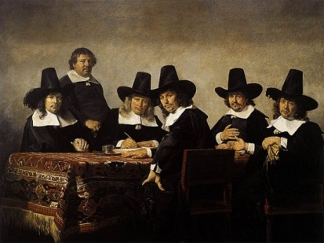
Weegschaal van de macht
1650: begin stadhouderloos tijdperk
1672: het Rampjaar
stadhouder
regenten

Slide 17
1600
1620
1640
1660
1680
1700
Stadhouder prins Maurits
Stadhouders prins Frederik-Hendrik en Willem II
stadhouderloos tijdperk
Stadhouder prins Willem III
1650
Mislukte aanval van Willem II
1672
Het Rampjaar
1688
“Glorious Revolution”
1619
Van Oldenbarnevelt krijgt de doodstraf
1661
Lodewijk XIV gaat als een absoluut vorst regeren
1643
Lodewijk XIV wordt koning van Frankrijk
1685
Jacobus II wil Engeland als een absoluut vorst regeren

